Slide 1
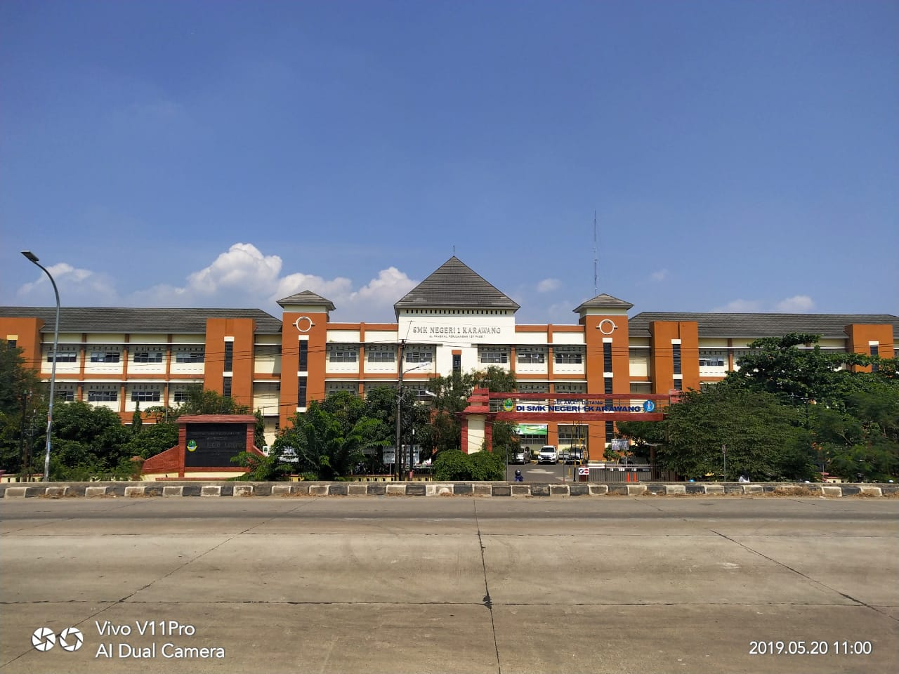


SMKN 1 KARAWANG
JL. Pangkal Perjuangan, Kelurahan Tanjungpura, Kecamatan Karawang Timur
Jawa Barat 41316
Telp. 0811 1180 308
Email : smkn1karawang@gmail.com, Website : smkn1karawangsch.id

Slide 2
Profile Sekolah

Slide 3
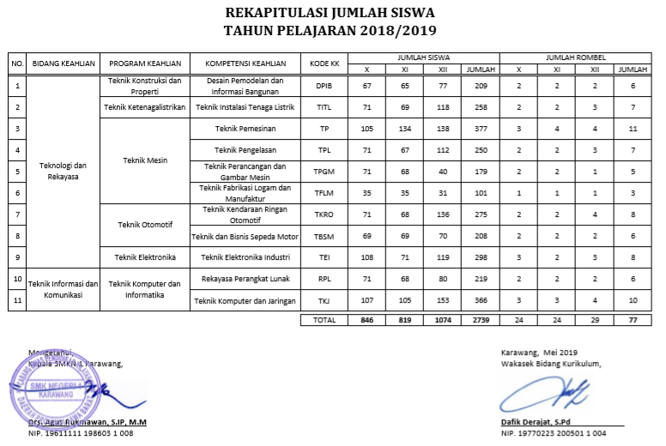

Slide 4
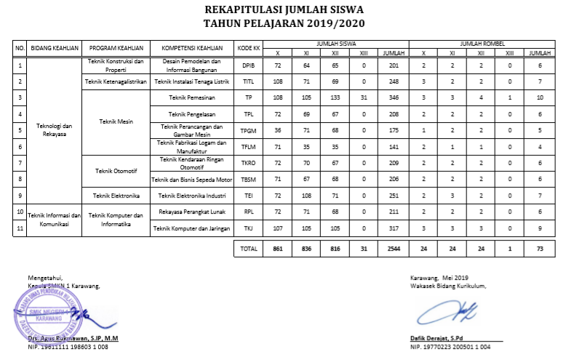

Slide 5
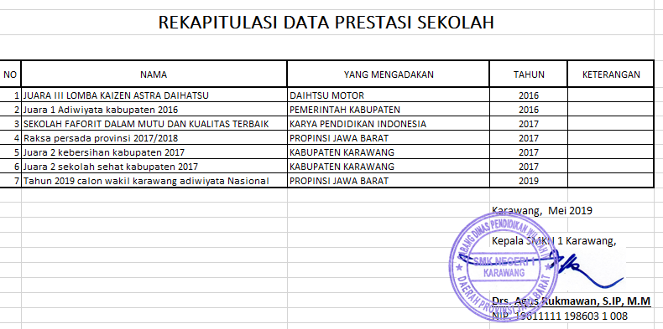

Slide 6
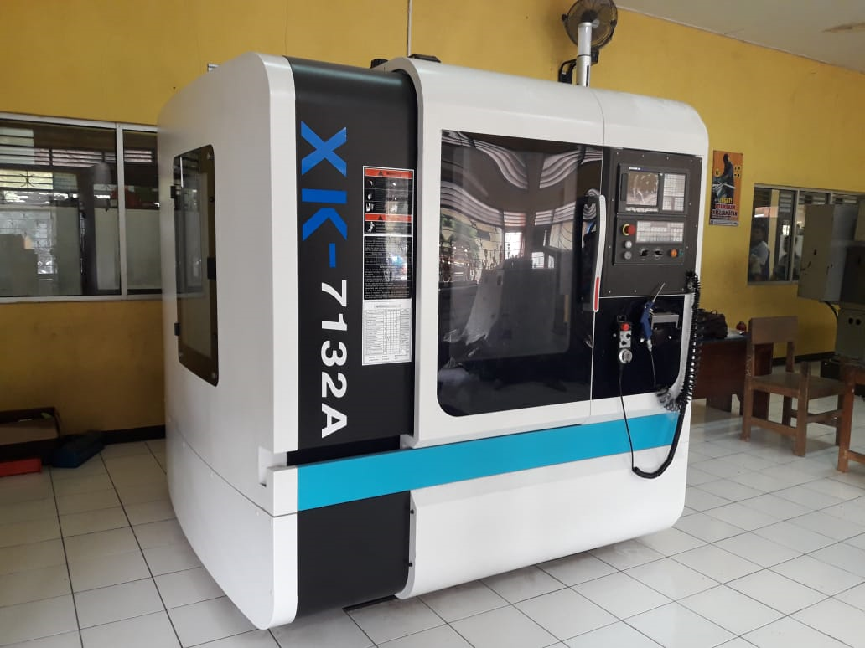
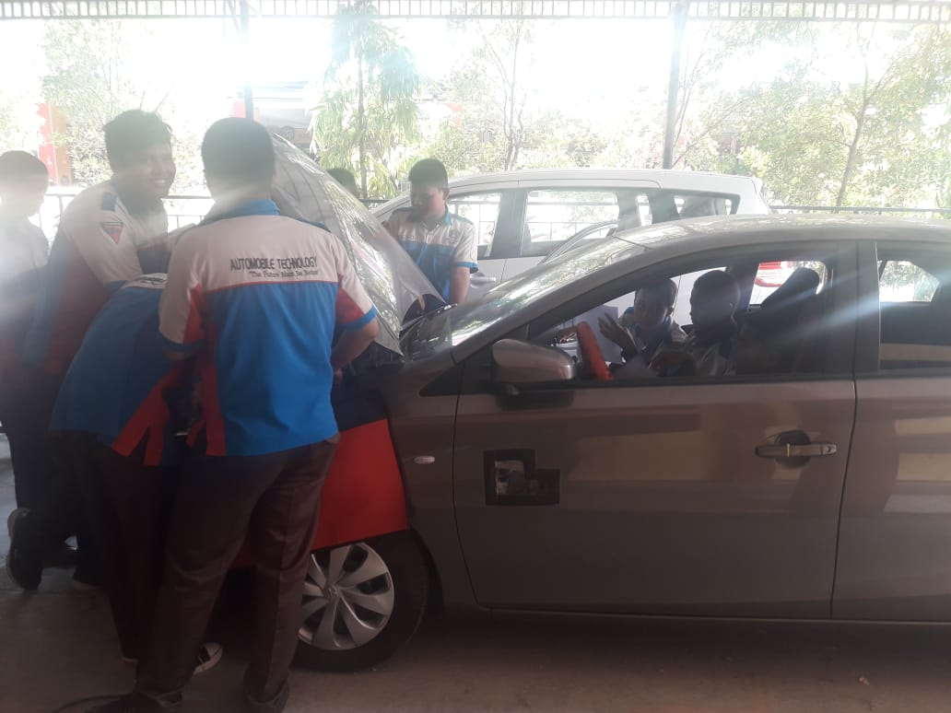
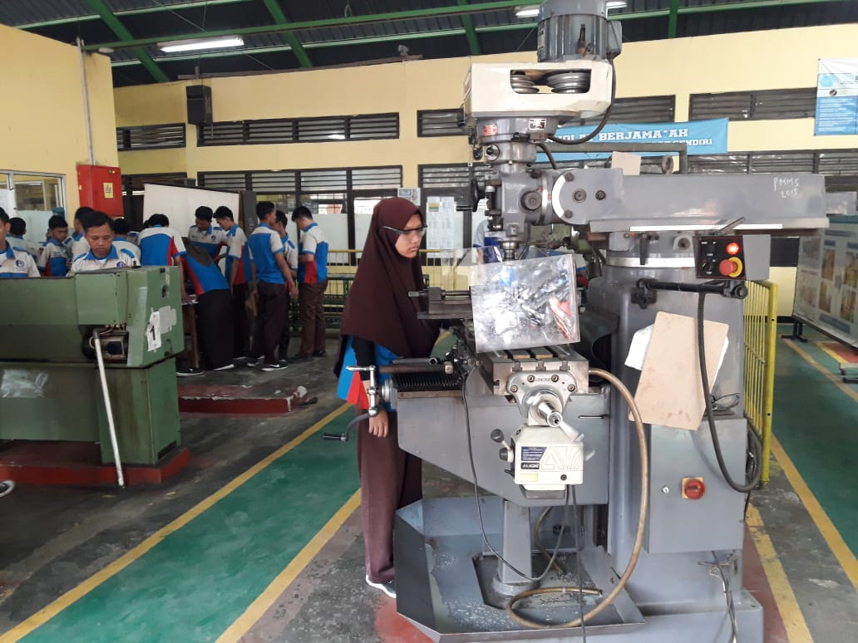
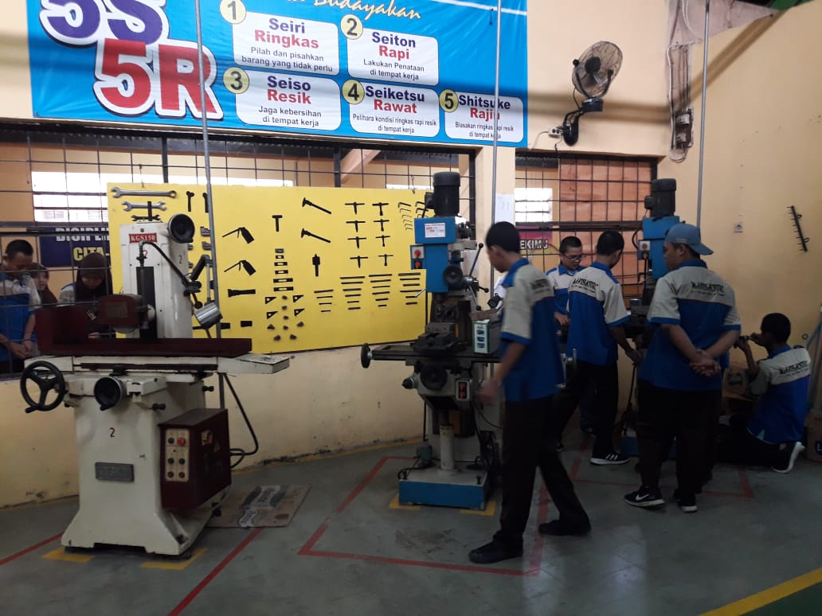
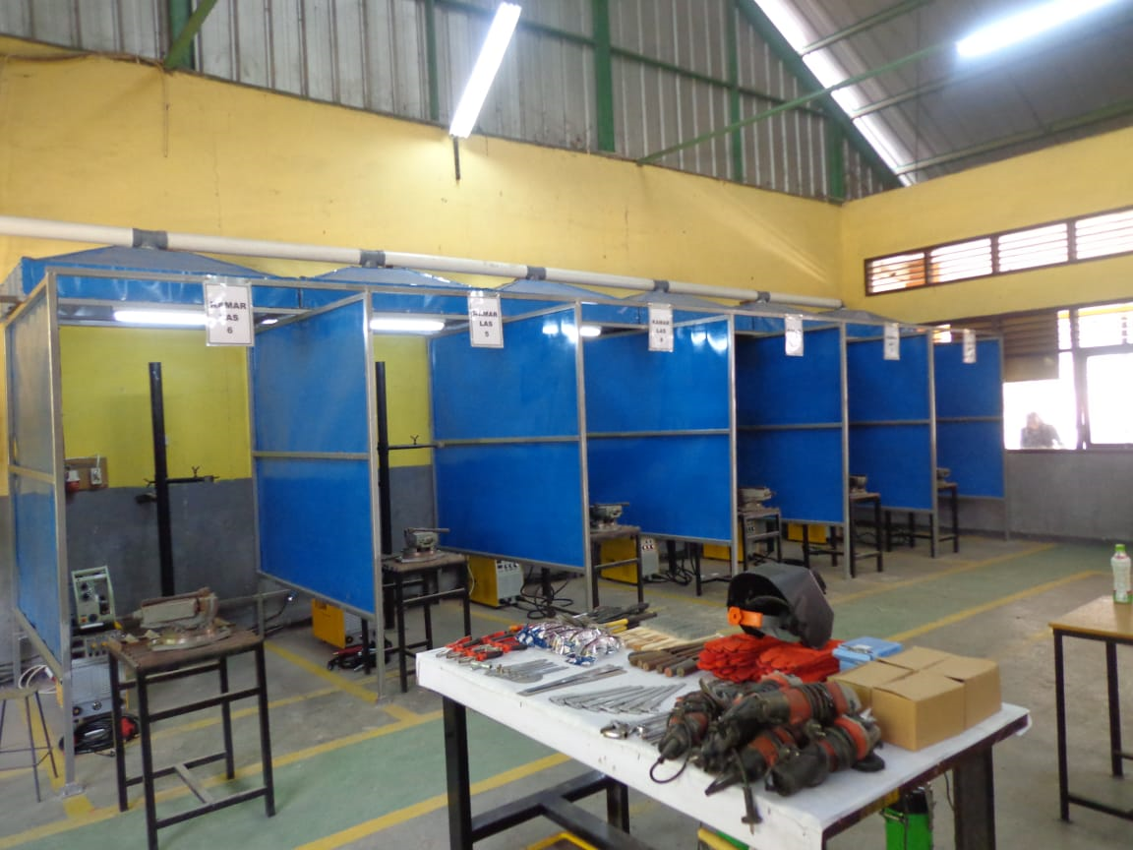
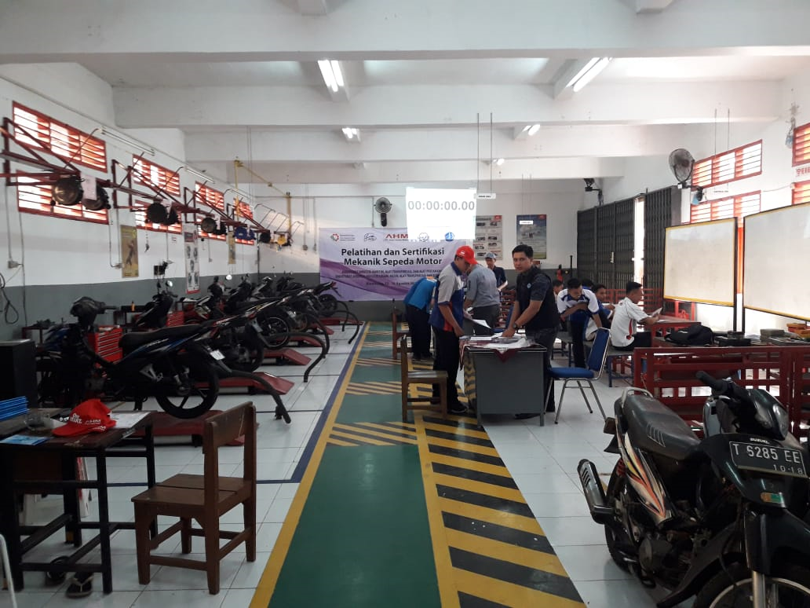
Kondisi Alat Praktek Belum Rasio ideal

Slide 7
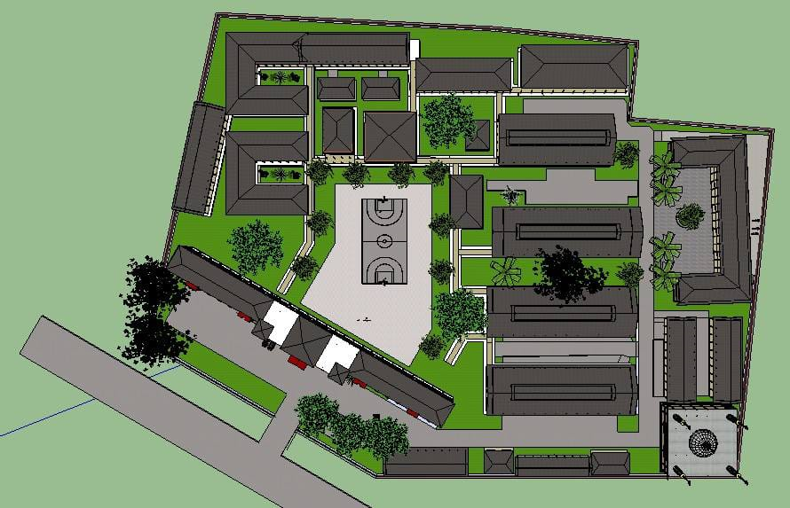
Master Plan

Slide 8
ROADMAP SELAMA 5 TAHUN
Masalah Internal
Masih ada 1 kompetensi keahlian dari 11 kompetensi keahlian yang belum punya bengkel yang representative
Rasio Alat praktek belum sebanding dengan jumlah siswa masih (idela 1:1 dalam waktu yang sama)
Kompetensi guru yang bersertifikasi Teknis belum merata
Pengalama guru Kejuruan (C) magang di industry rata-rata baru 1,5 minggu
Penerapan model model pembelajaran oleh guru kelompok kewilayahan dan nasional di dalam kelas masih rendah (PIKEM Pembelajaran Aktif, Inovatif, Kreatif, Efektif, dan Menyenangkan.)
Banyaknya aplikasi di sekolah yang membuat beban bagi guru dan siswa karena aplikasi mempunyai kekurangan dan kelebihannya masing masing ( belum ada internal sekolah yang bisa mengembangkan aplikasi yang sesuai kebutuhan sekolah )

Slide 9
Masalah eksternal
Keterserapan lulusan data bulan September 2019 Tersalurkan 380 org Melanjutkan 80 org (460). Lulusan Terkendala persyaratan (usia, tinggi badan dan berat badan) 356 org Tidak terdata dan belum ada lowongan (terutama wanita) 258 org dimana total lulusan 1074. ( aturan dari PPDB belum bisa menyeleksi siswa yang betul betul tiga tahun atau empat tahun yang akan datang bisa mempunyai syarat untuk bekerja)
Jumlah industry yang mau kerjasama dengan sekolah secara serius masih sedikit salah satu kasus kelas indutri baru 1 dari 11 KK
Berkembangnya terus teknologi di industry dengan revolusi industry 4.0 di industry sehingga mengeser kompetensi yang ada dengan yang baru (hilangnya jabatan pekerjaan dan tumbuh pekerjaan baru)

Slide 10
Jawaban Masalah
Sertifikasi teknis bagi guru kejuruan
Pelatihan, penilaian dan pembimbingan serta perbaikan berkelanjutan bagi guru kelompok kewilayahan dan nasional
Pelatihan, pembimbingan bagi guru pengembang aplikasi untuk memantau, evaluasi manajemen sekolah
Teknologi atau system (aplikasi) untuk Pemantauan, evaluasi dan supervisi bagi guru
Mengaktifkan, membimbing, evaluasi dan perbaikan berkelanjutan kelompok MGMP di sekolah
Magang guru kejuruan
Membuat bengkel baru
Melengkapi alat praktek sesuai tuntuntan revolosi industry 4.0
Membuat aturan PPDB yang singkron dengan
Membuat kurikulum implementatif sesuai kebutuhan industry

Slide 11
